Slide 1


BÁO CÁO ĐỀ ÁN KẾT THÚC HỌC PHẦN
PHÂN TÍCH VÀ TRỰC QUAN HÓA DỮ LIỆU
TRONG NGÀNH BẢO HIỂM Y TẾ TẠI HOA KỲ
GVHD: NGUYỄN AN TẾ
BIỂU DIỄN TRỰC QUAN DỮ LIỆU

Slide 2


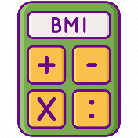






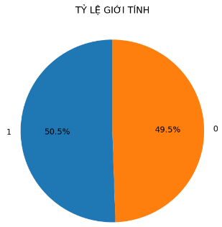
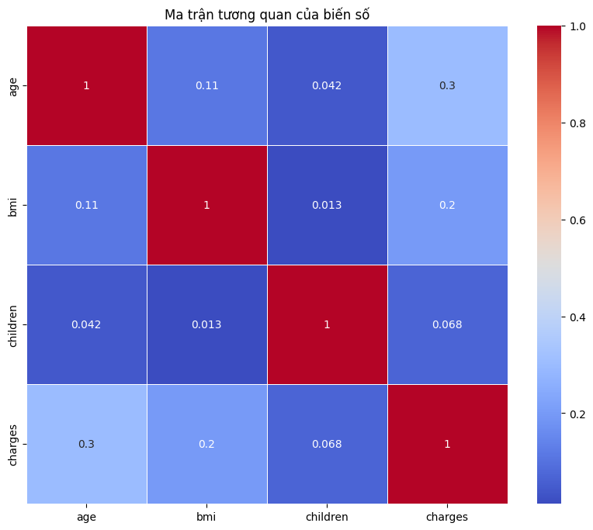
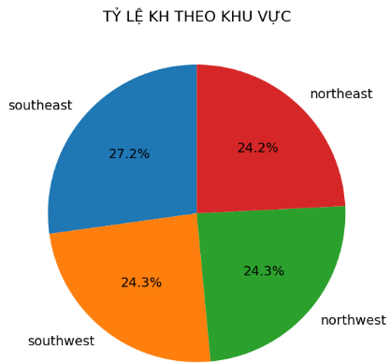
TỔNG QUAN VỀ BỘ DỮ LIỆU
THUỘC TÍNH
age
Sex
bmI
SMOKER
CHILDREN
REGION
CHARGES
Độ tuổi
Giới tính
Chỉ số BMI
Thói quen
Hút thuốc
Số lượng con cái
Trong gia đình
Khu vực
Tổng chi phí mà BHYT
Chi trả cho Y tế cá nhân
HẠN CHẾ CỦA BỘ DỮ LIỆU
Các biến số có trong bộ dữ liệu ban đầu có độ tương quan cực kỳ thấp với biến mục tiêu, hay thậm chí với các biến số khác
Các biến phân loại đều có số lượng biến gần như là đồng đều nhau, nghĩa là không có một lớp nào nổi trội hơn các lớp khác, điều này có thể gây khó khăn trong việc đánh giá và nắm bắt thông tin.
KHÓ NHẬN BIẾT SỰ KHÁC BIỆT
ẢNH HƯỞNG ĐẾN ĐỘ TIN CẬY CỦA BIỂU ĐỒ
KHÓ SO SÁNH GIỮA CÁC LỚP
KHÔNG ĐỦ THÔNG TIN ĐỂ ĐƯA RA NHẬN ĐỊNH HAY KẾT LUẬN ĐỐI VỚI BIẾN MỤC TIÊU

Slide 3






THAY ĐỔI Ý NGHĨA CỦA BỘ DỮ LIỆU
Ý NGHĨA BAN ĐẦU
Ý NGHĨA SAU THAY ĐỔI
CHARGES
CHARGES
Tổng chi phí mà BHYT
Chi trả cho Y tế cá nhân
Tổng chi phí mà Người dân Hoa Kỳ
Chi trả cho BHYT
BỔ SUNG THUỘC TÍNH CHO BỘ DỮ LIỆU
YẾU TỐ XÃ HỘI
YẾU TỐ SỨC KHỎE
STATE
MARRIED
EMPLOY
MOST_RECENT_INSUR_PUR
INSUR_RENEWALS
Tiểu bang
Tình trạng
Hôn nhân
Tình trạng
Việc làm
Thời điểm
Mua BHYT gần nhất
Số lần
Làm mới BHYT

Slide 4
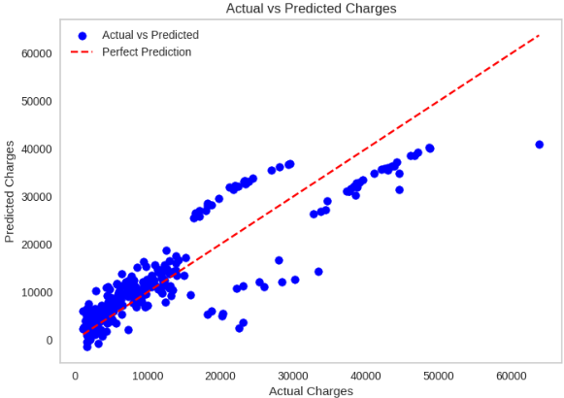
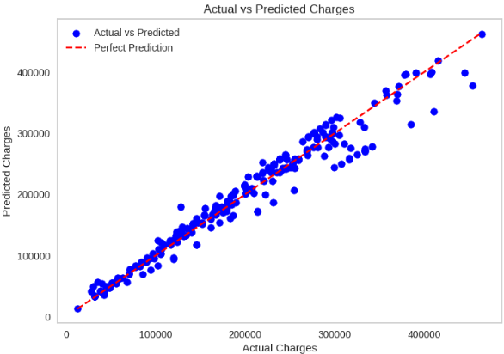
KIỂM TRA HIỆU QUẢ THAY ĐỔI BIẾN
MÔ HÌNH HỒI QUY
Bộ dữ lIệu ban đầu
Bộ dữ lIệu sau khI thay đổi
Nhìn từ biểu đồ, bộ dữ liệu mới có sự gia tăng về khả năng giải thích sự biến thiên của biến mục tiêu (charges), ngoài ra xuất hiện ít điểm nằm xa đường hoàn hảo hơn với bộ dữ liệu ban đầu, tức sai số nhỏ hơn.
R² = 0,7811
R² = 0,9599
XÉT Ở NHỮNG ĐIỂM GIÁ TRỊ CAO, CÓ SỰ KHÁC BIỆT LỚN GIỮA GIÁ TRỊ THỰC TẾ VÀ GIÁ TRỊ DỰ ĐOÁN. CHO THẤY, MÔ HÌNH HỒI QUY TUYẾN TÍNH KHÔNG THỂ DỰ ĐOÁN CHÍNH XÁC CHI PHÍ BẢO HIỂM CỦA KHÁCH HÀNG TRÊN DỮ LIỆU KIỂM TRA, DO MÔ HÌNH QUÁ PHỨC TẠP HOẶC KHÔNG PHÙ HỢP VỚI BỘ DỮ LIỆU. CHÍNH VÌ VẬY MÀ BỘ DỮ LIỆU CÓ NGUY CƠ BỊ OVERFITTING.

Slide 5
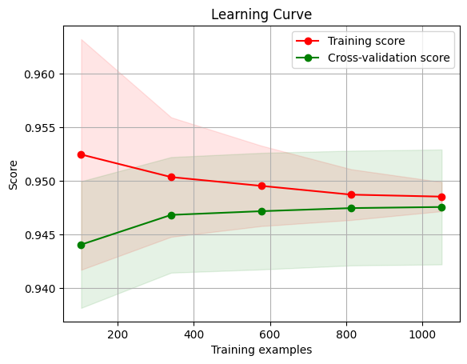
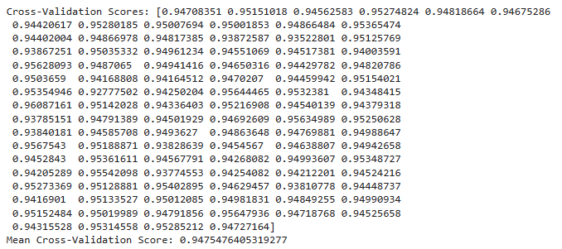
KIỂM TRA OVERFITTING
BẢNG ĐIỂM SỐ Cross-ValIdatIon
BIỂU ĐỒ LearnIng Curve
Đường biểu diễn sai số huấn luyện (Training Error) và sai số kiểm tra (Validation Error) có xu hướng hội tụ khi kích thước tập huấn luyện (Training Size) tăng lên.
mô hÌnh có khả năng kháI quát hóa tốt trên cả tập huấn luyện và tập kIểm tra
Sai số huấn luyện và sai số kiểm tra đều ở mức thấp, khoảng 0,02.
mô hÌnh có độ chÍnh xác cao, không BỊ thIếu dữ lIệu (underfIttIng) hay quá khớp dữ lIệu (overfIttIng).
CÓ THỂ NÓI, mô hÌnh có độ nhất quán cao và không BỊ ảnh hưởng nhIều bởI các yếu tố nhIễu hay bIến động của dữ liệu.

Slide 6
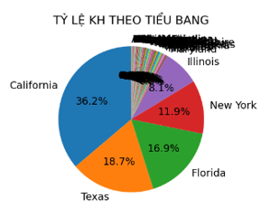
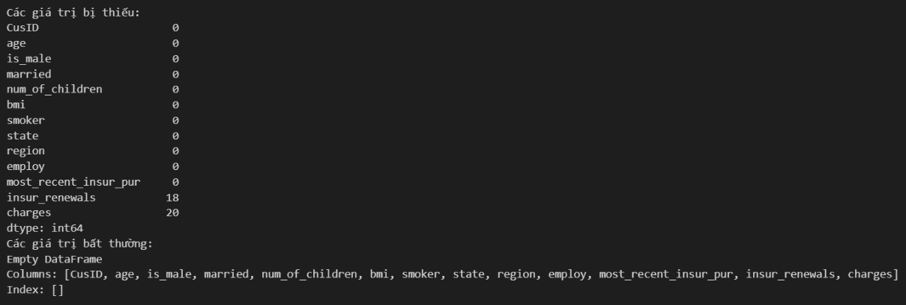
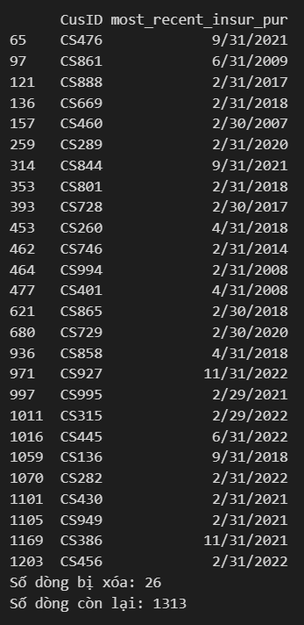
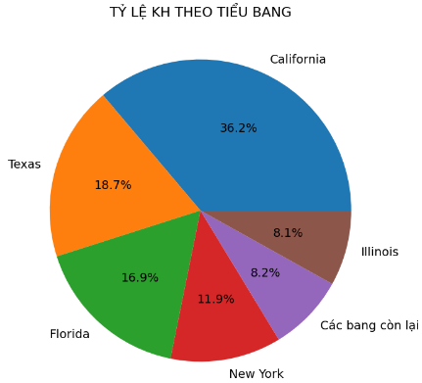
TIỀN XỬ LÝ DỮ LIỆU
XÓA GIÁ TRỊ RỖNG
XÓA GIÁ TRỊ BẤT THƯỜNG
GOM NHÓM DỮ LIỆU
Giá trị rỗng xuất hiện của yếu ở hai cột insur_renewals và charges, để giải thích cho hiện tượng này chính do nhiều bang ở Hoa Kỳ không đưa ra hạn mức BHYT trung bình mà người dân phải đóng mỗi năm. Chính vì sự thiếu hụt thông tin đó mà nhóm không thể điền vào một số ô ở hai cột trên.
Trong quá trình khởi tạo giá trị cho cột này, nhóm đã sử dụng hàm RANDBETWEEN() của Excel, chính vì thế mà không thể tránh khỏi việc xuất hiện của những biến thời gian bất thường như Tháng 2 có ngày 30 hay Tháng 4 có ngày 31. Chính vì vậy, nhóm cần thực hiện xóa những dòng dữ liệu không phù hợp như vậy ra khỏi bộ dữ liệu.
Số liệu chỉ tập trung phần đa vào 5 bang trung tâm của Hoa Kỳ bao gồm: Florida, California, Texas, New York và Illinois, các bang còn lại vì số liệu quá ít khiến cho biểu đồ bị “đen đặc” lại.
Để xử lý, nhóm thực hiện gom nhóm các tiểu bang khác ngoài các bang trung tâm thành một cụm và đặt tên cho giá trị là “Các bang còn lại”

Slide 7
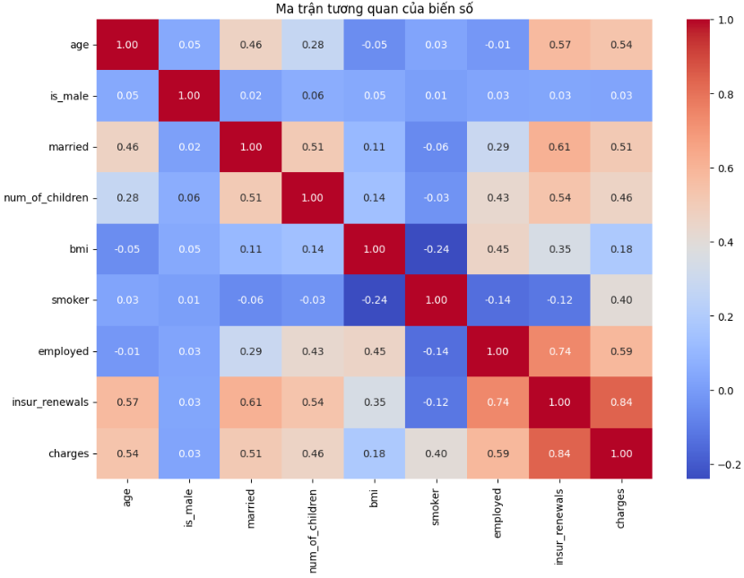
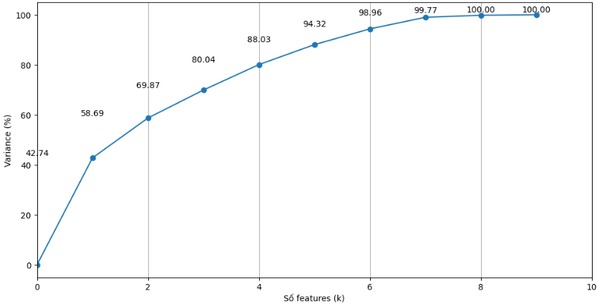
GIẢM CHIỀU DỮ LIỆU
Nhìn từ ma trận tương quan, nhóm nhận thấy có một số biến thuộc tính có độ tương quan thấp với biến mục tiêu mà nhóm nghiên cứu
(Ví dụ: is_male, bmi hay thậm chí là biến smoker chỉ có độ tương quan cao duy nhất đối với biến mục tiêu là charges, còn ở các biến khác thì rất thấp hay có thể nói là độc lập với nhau).
SỬ DỤNG PHƯƠNG PHÁP PCA
CÂN NHẮC LOẠI BỎ BIẾN IS_MALE VÀ BMI
XÂY DỰNG 2 KIỂM ĐỊNH:
KIỂM ĐỊNH 1: NAM VÀ NỮ SỬ DỤNG BHYT NHƯ NHAU, VỚI ĐỘ TIN CẬY 95%
KIỂM ĐỊNH 2: CHỈ SỐ SỨC KHỎE (BMI) KHÔNG ẢNH HƯỞNG ĐẾN VIỆC LÀM MỚI BHYT, VỚI ĐỘ TIN CẬY 95%
LỰA CHỌN K = 7  LOẠI BỎ 2 BIẾN THUỘC TÍNH

Slide 8

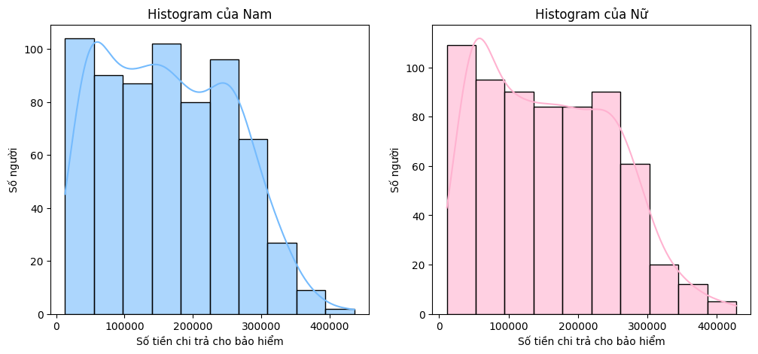
GIẢM CHIỀU DỮ LIỆU
KIỂM ĐỊNH 1: NAM VÀ NỮ SỬ DỤNG BHYT NHƯ NHAU, VỚI ĐỘ TIN CẬY 95%
Đối với biểu đồ Histogram, nhóm thấy được với số lượng mẫu nam nhiều hơn mẫu là nữ, tổng khoảng tiền nam giới chi trả cho bảo hiểm cũng chênh lệch hơn nữ giới khá nhỏ.
từ kIểm ĐỊnh và bIểu đồ trực quan, nhóm đã có cơ sở để loạI bỏ bIến Is_male ra bộ dữ lIệu để tIết kIệm thờI gIan nghIên cứu.

Slide 9

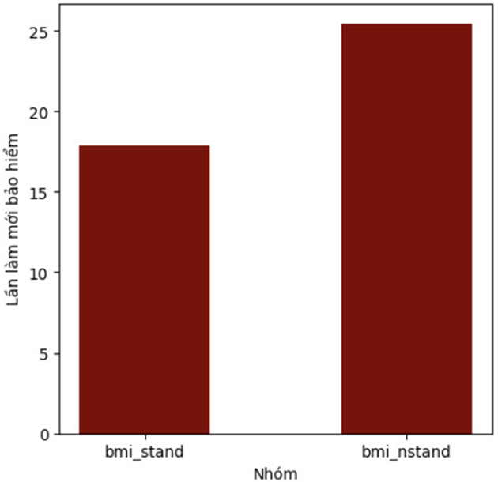
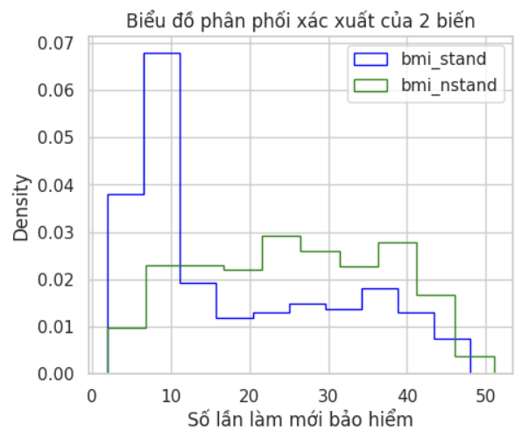
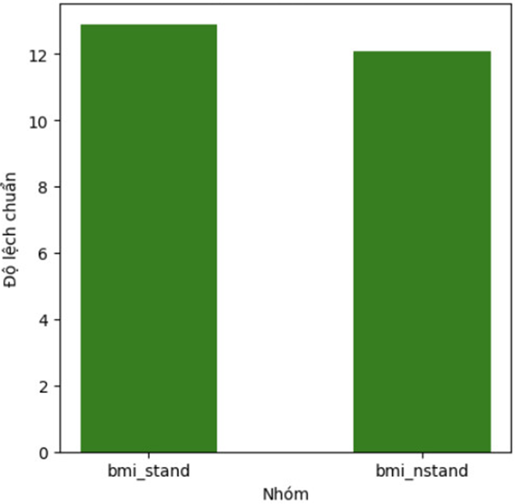
GIẢM CHIỀU DỮ LIỆU
KIỂM ĐỊNH 2: CHỈ SỐ SỨC KHỎE (BMI) KHÔNG ẢNH HƯỞNG ĐẾN VIỆC LÀM MỚI BHYT, VỚI ĐỘ TIN CẬY 95%
Thông qua biểu đồ phân phối của hai biến, nhóm thấy được rằng nhóm người có chỉ số BMI không chuẩn có xu hướng làm mới BHYT khá đều ở từng mức độ, trong khi đó nhóm người có chỉ số BMI chuẩn lại hầu hết chỉ tập trung làm mới bảo hiểm từ 1 đến 10 lần, sau đó họ không còn có xu hướng làm mới bảo hiểm thêm nữa.
từ kIểm ĐỊnh và bIểu đồ trực quan, nhóm VẪN CHƯA CÓ cơ sở để loạI bỏ bIến BMI ra bộ dữ lIệu.

Slide 10
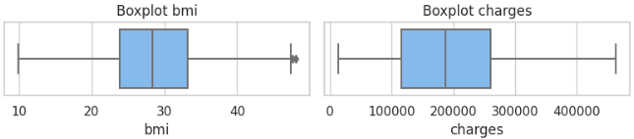
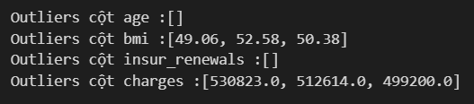
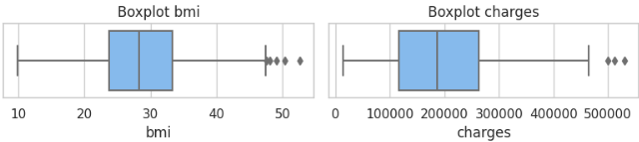
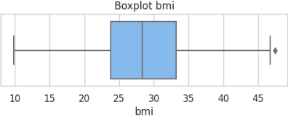
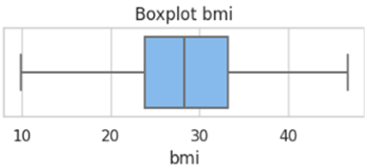
XỬ LÝ GIÁ TRỊ OUTLIERS
QUY TẮC 3-SIGMA
SAU KHI LOẠI BỎ OUTLIERS
XÁC ĐỊNH & LOẠI BỎ OUTLIERS
KHOẢNG TỨ PHÂN VỊ (IQR)
XÁC ĐỊNH & LOẠI BỎ OUTLIERS CÒN LẠI

Slide 11
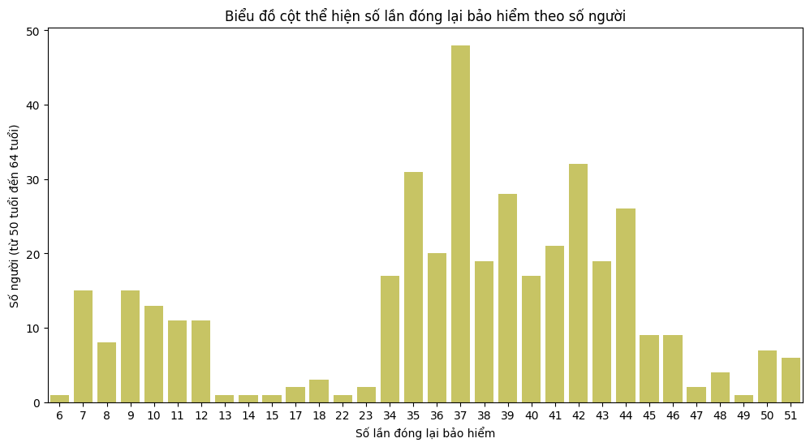
KIỂM ĐỊNH THỐNG KÊ
NHÂN KHẨU HỌC (DEMOGRAPHICS)
KIỂM ĐỊNH 3: Số lần trung bình đóng lại BHYT của nhóm KH cao tuổI (từ 50 tuổI trở lên) không ít hơn 39 lần. ĐỘ TIN CẬY 95%.
Số lượng KH có số lần đóng lại bảo nhiều hơn 37 lần chiếm đa phần trong tổng số. Trong khi, lượng KH đóng bảo hiểm chỉ khi cần thiết tương đối thấp khi so với xu hướng này (khoảng 84 người).
Quy luật: chọn BHYT không quan trọng về giới tính, việc chọn mua loại BHYT nào được quyết định ở độ tuổi, tuổi càng cao thì mua bảo hiểm lại càng nhiều.
Đề xuất: doanh nghiệp BHYT có thể tập trung đến khía cạnh đóng bảo hiểm thường niên của nhóm người cao tuổi để quảng bá các gói bảo hiểm BHYT theo kỳ.

Slide 12
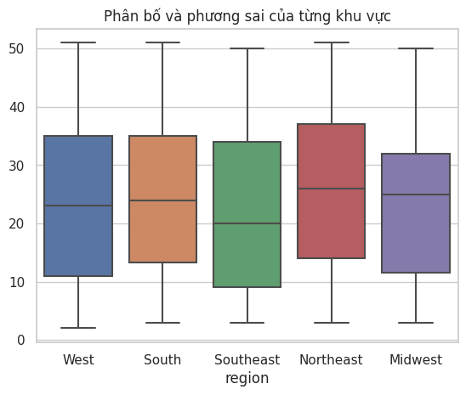
KIỂM ĐỊNH THỐNG KÊ
ĐỊA LÝ (GEOGRAPHY)
KIỂM ĐỊNH 4: Các bang ở các vùng khác nhau có xu hướng chi tiền cho BHYT khác nhau. ĐỘ TIN CẬY 95%
Sự phân bố của các vùng có sự khác biệt rất rõ ràng ở các vùng như Midwest và Southeast so với các khu vực còn lại khi các giá trị phân bố lệch hẳn sang hai bên so với giá trị trung bình trong khi 3 vùng còn lại thì không.
Công ty bảo hiểm nên có những chính sách marketing phù hợp theo từng vùng địa lý khác nhau.

Slide 13
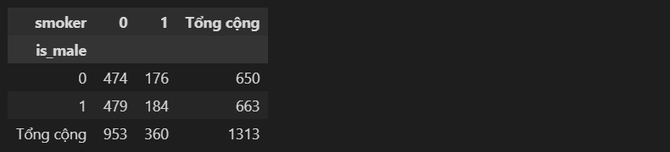
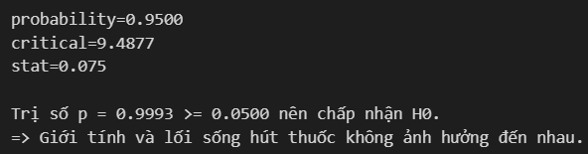
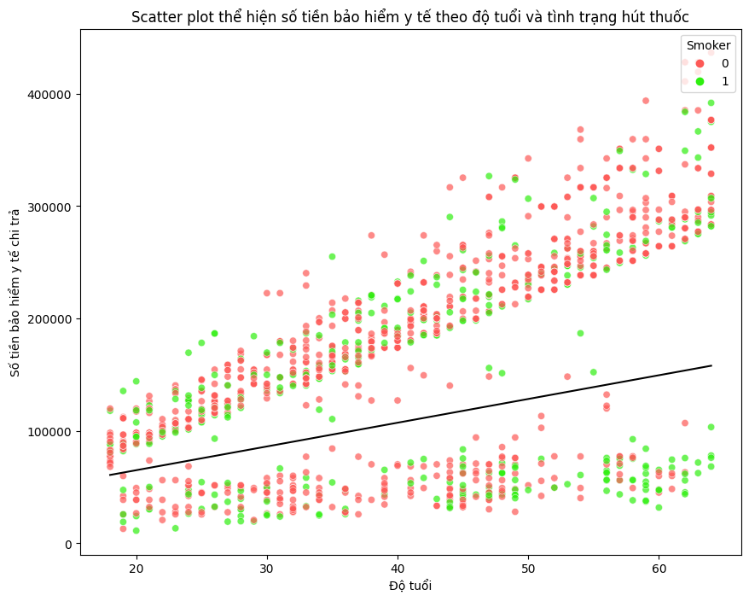
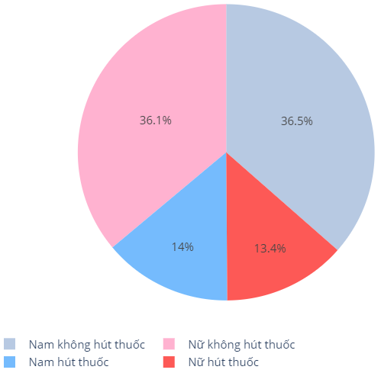
KIỂM ĐỊNH THỐNG KÊ
THÓI QUEN VÀ LỐI SỐNG
KIỂM ĐỊNH 5: Số tiền mà người sử dụng thuốc lá chi trả cho BHYT so với ngườI bình thường có giống nhau không? Đồng thời, kiểm định xem thói quen hút thuốc có liên quan đến giới tính của KH hay không? ĐỘ TIN CẬY 95%
Khi nhìn theo khuynh hướng độ tuổi trên, nhóm xác định được rằng nhóm KH càng lớn tuổi thì có xu hướng trả tiền bảo hiểm càng nhiều hơn, bất chấp cho việc người đó có hút thuốc hay không.
Số lượng nữ giới không có thói quen hút thuốc là 474, có tính tương đồng với 3 nhóm còn lại. Hay có thế nói, không có sự khác biệt về giới tính trong thói quen hút thuốc của KH.
biến is_male không mang lại bất kỳ giá trị thông tin nào, hay việc loại bỏ biến
không làm ảnh hưởng đến bất cứ biến nào trong bộ dữ liệu.

Slide 14
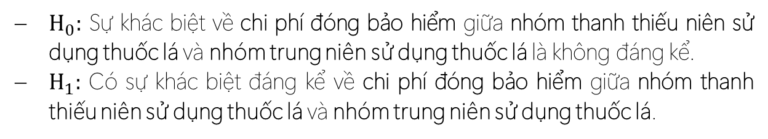
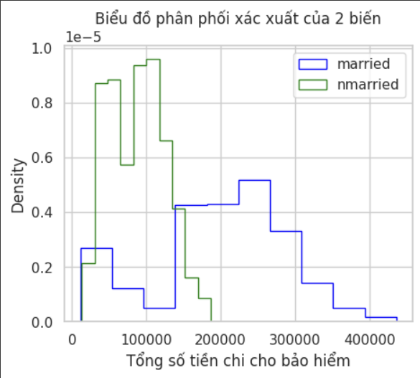
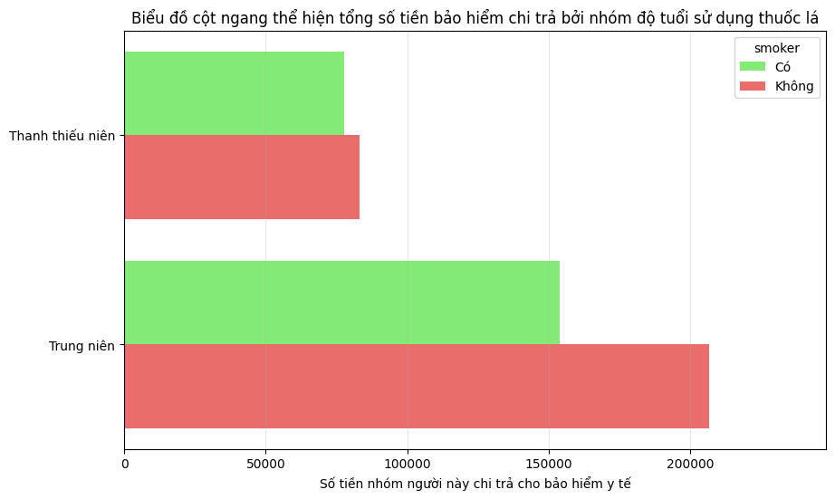
KIỂM ĐỊNH THỐNG KÊ
THÓI QUEN VÀ LỐI SỐNG
KIỂM ĐỊNH 6: Số lượng KH có thóI quen hút thuộc ở độ tuổI vị thành niên (từ 18 tuổI đến 29 tuổI) sử dụng BHYT bằng nhóm KH ở độ tuổI trung niên (từ 30 tuổI đến 49 tuổI) , ĐỘ TIN CẬY 95%
KIỂM ĐỊNH 7: Yếu tố hôn nhân gIa đình có làm ảnh hưởng đến việc chI trả cho BHYT hay không?, ĐỘ TIN CẬY 95%
Quy luật: khi con người càng lớn tuổi dần và có nhiều mối quan tâm hơn thì họ có khả năng chi trả BHYT cao hơn.
Giải pháp cho các công ty bảo hiểm: tập trung vào nhóm người có xu hướng lớn tuổi hơn và đã có gia đình.

Slide 15
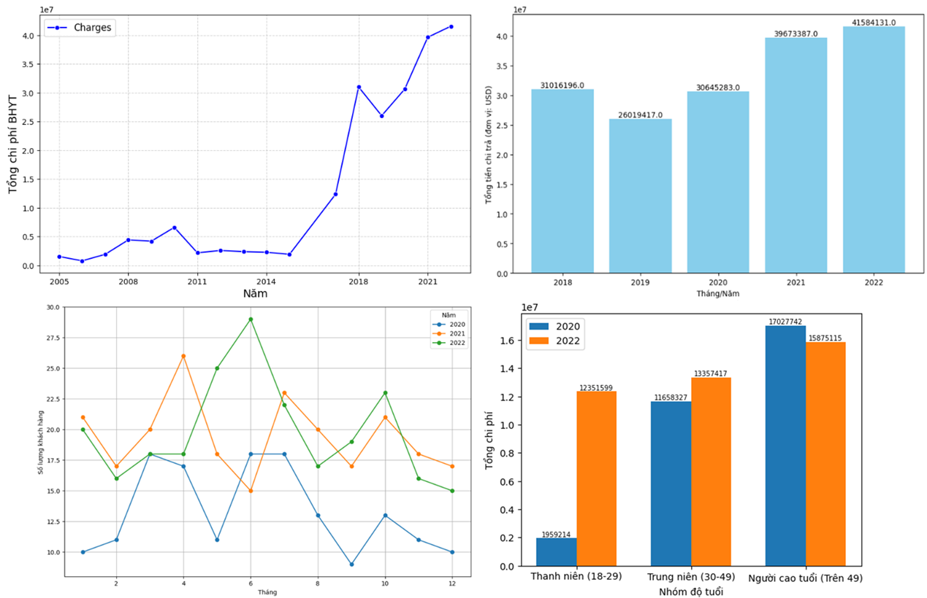
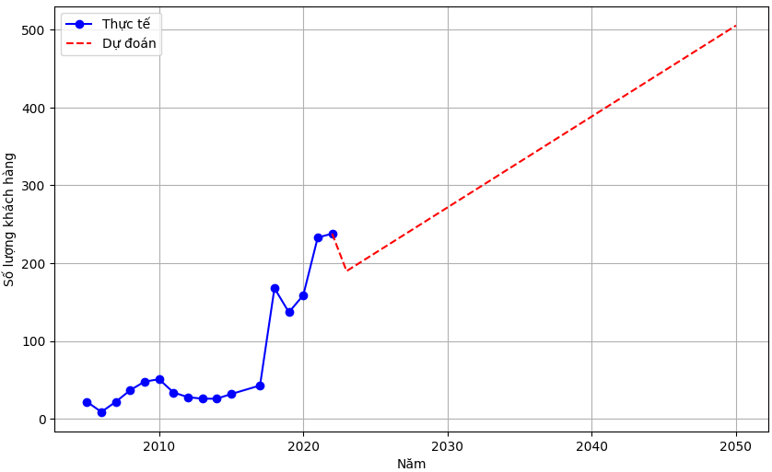
BIỂU DIỄN TRỰC QUAN
PHÂN TÍCH CHUỖI THỜI GIAN
Xu hướng tăng trưởng của số lượng KH tham gia BHYT đã và đang diễn ra một cách tích cực. Đặc biệt, với sự gia tăng mạnh mẽ trong nhóm Độ tuổi Thanh niên và Trung niên, cùng với sự điều chỉnh hợp lý của chính phủ đối với nhóm người Cao tuổi, nhóm có thể kỳ vọng sự gia tăng mạnh về số lượng KH tham gia BHYT trong tương lai.

Slide 16
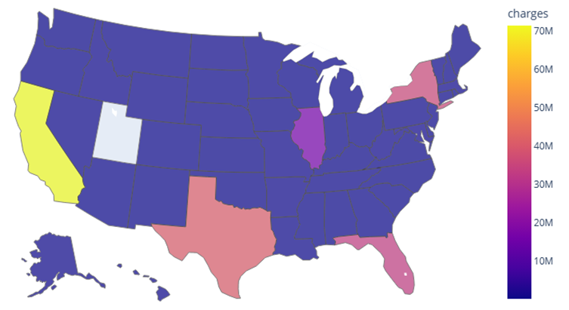
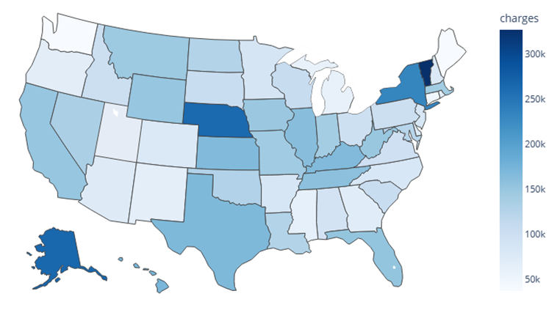
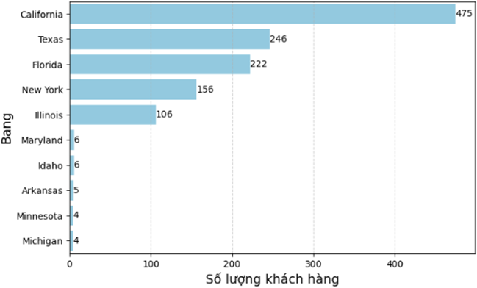
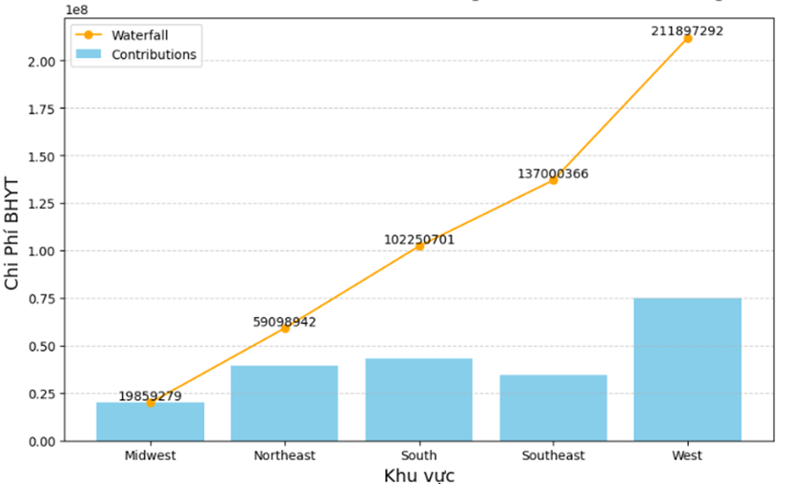
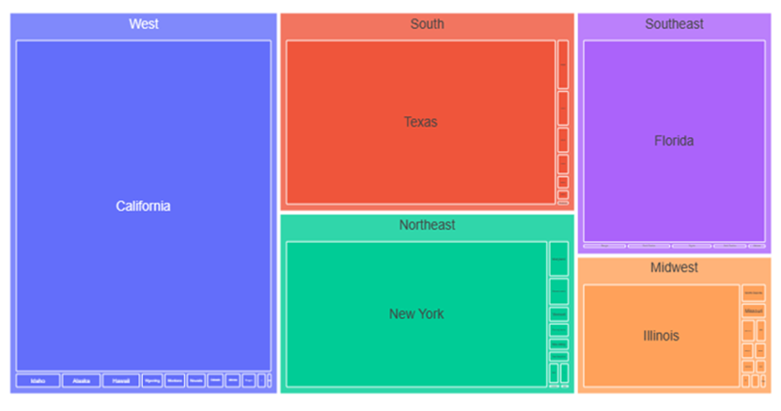
BIỂU DIỄN TRỰC QUAN
PHÂN TÍCH KHU VỰC/ MẬT ĐỘ

Slide 17
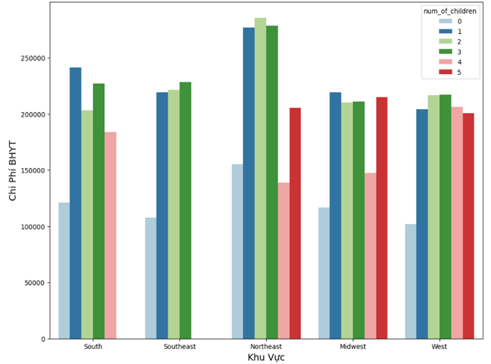
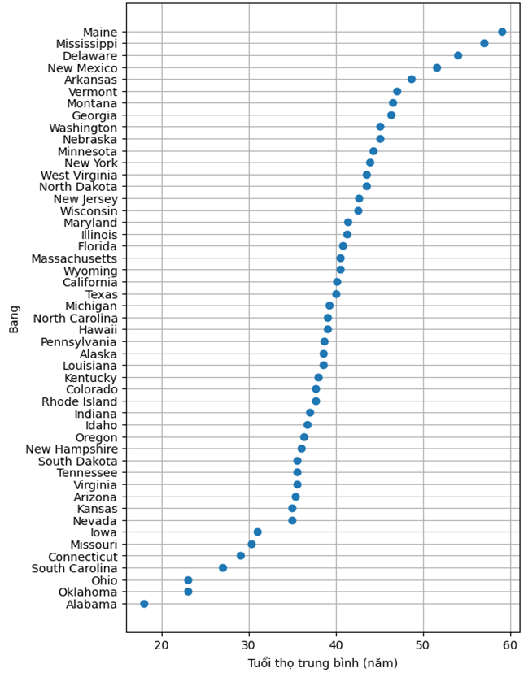
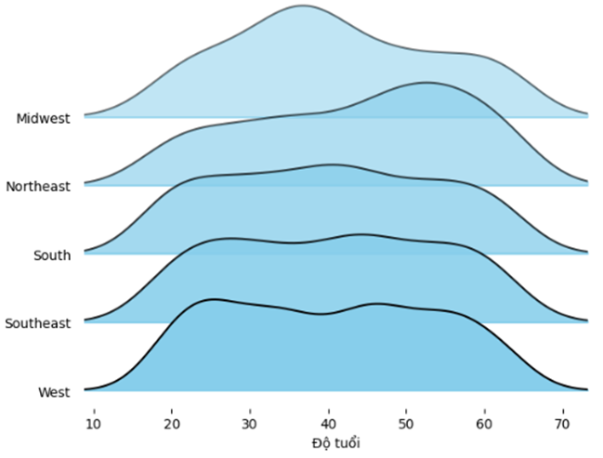
BIỂU DIỄN TRỰC QUAN
PHÂN TÍCH KHU VỰC/ MẬT ĐỘ
Mật độ dân số ảnh hưởng đến khả năng tiếp cận và chi phí bảo hiểm ở Hoa Kỳ. Các khu vực có mật độ dân số cao thường có nhiều lựa chọn bảo hiểm hơn và chi phí thấp hơn so với các khu vực có mật độ dân số thấp.
Các khu vực có mật độ dân số cao thường có nhiều lựa chọn bảo hiểm hơn. Điều này là do các khu vực này có nhiều người mua bảo hiểm tiềm năng, điều này khiến các công ty bảo hiểm có động lực cung cấp nhiều lựa chọn hơn.
Ngoài ra, các khu vực có mật độ dân số cao thường có nhiều nguồn lực hơn để hỗ trợ những người không có bảo hiểm. Điều này có thể bao gồm các chương trình Medicaid và Medicare, cũng như các chương trình trợ cấp của tiểu bang và địa phương

Slide 18
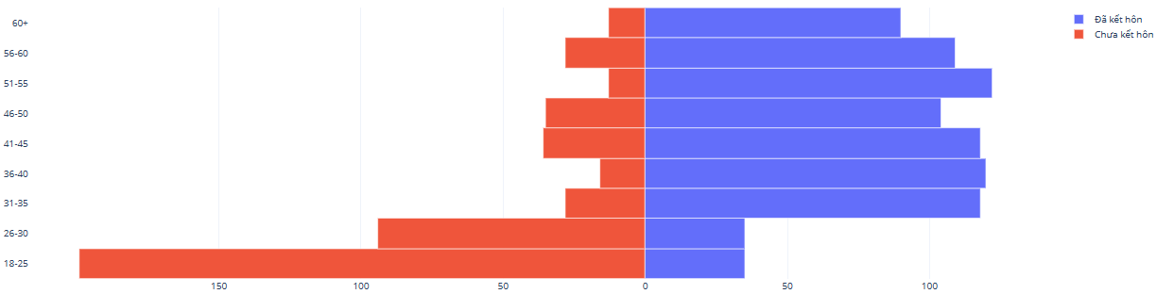
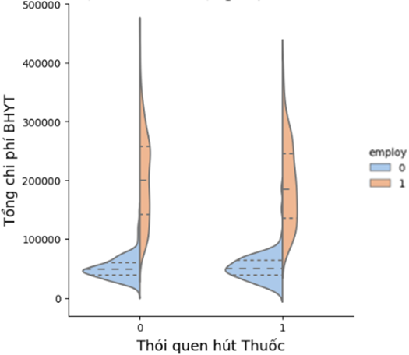
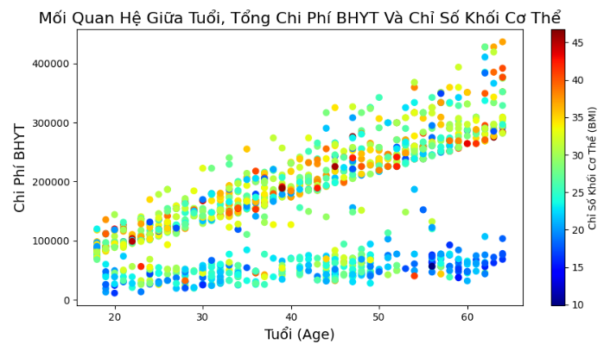
BIỂU DIỄN TRỰC QUAN
PHÂN TÍCH SỨC KHỎE & GIA ĐÌNH
Quản lý chI phí và chăm sóc y tế đặc biệt cho nhóm tuổI 25-45 và BMI 25-45.
Tăng cường chiến lược thúc đẩy bảo hiểm và quản lý chi phí cho nhóm KH có thói quen hút thuốc.
Tập trung nhóm đối tượng:
Tăng cường dịch vụ tư vấn và hỗ trợ cho KH, giúp họ hiểu rõ hơn về lợi ích của việc sử dụng BHYT. Thực hiện ở nhóm KH có tuổi từ 26-35 và 36 trở đi, đặc biệt là những người đã kết hôn, vì họ có nhu cầu về BHYT cao hơn.
Đối với chính phủ từng bang, cần đưa ra các chương trình nhân đạo: ưu đãi hoặc tạo cơ hội dành riêng cho đối tượng KH kết hôn sớm ở độ tuổi dưới 26 trở đi để thu hút họ sử dụng BHYT.

Slide 19
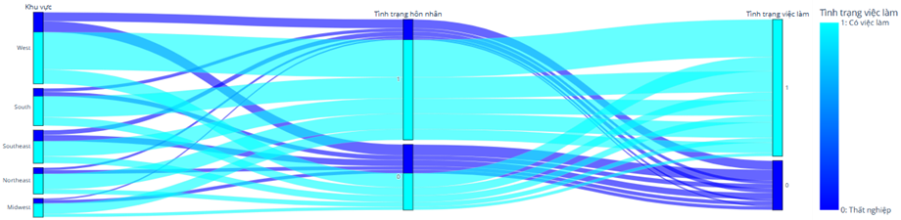
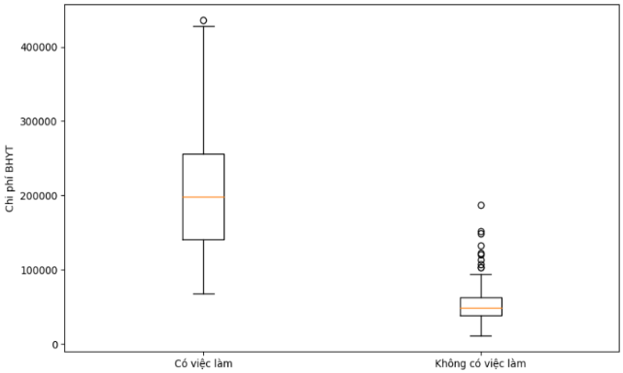
BIỂU DIỄN TRỰC QUAN
PHÂN TÍCH TỔNG HỢP
Dựa trên xu hướng hiện tại, nhóm có thể dự đoán rằng tỷ lệ KH vẫn đang đi làm khi tham gia BHYT sẽ tiếp tục tăng trong tương lai, đặc biệt là trong nhóm KH đã kết hôn và KH ở khu vực phía Tây. Tuy nhiên, cần có thêm nghiên cứu để xác nhận và hiểu rõ hơn về những xu hướng này.
KIỂM ĐỊNH: Có sự khác biệt về chi phí BHYT giữa nhóm có việc làm và không có việc làm, ĐỘ TIN CẬY 95%

Slide 20
BÁO CÁO ĐỀ ÁN KẾT THÚC HỌC PHẦN
XIN CHÂN THÀNH CẢM ƠN!
BIỂU DIỄN TRỰC QUAN DỮ LIỆU

